Slide 1
Präsidenten-konferenz 2025
Zeihen, 21.08.2025

Slide 2

1. Begrüssung
Diese PowerPoint Präsentation wird nach der Konferenz auf der TKGS-HP aufgeschaltet.

Slide 3
Traktanden
Begrüssung
Neues Prüfungsprogramm
TKGS-Leistungshefte
Konzeptanpassung sportlicher Schutzdienst
Lizenzierte SD-Helfer an Prüfungen
Aus der IG Nationale Sportarten
Gewinnung Leistungsrichter
Auswertung Umfrage 2025
Projekte
Verschiedenes / Umfrage
Dank & Schlusswort

Slide 4

2. Neues Prüfungsprogramm
Neue TKGS-Homepage

Slide 5
2. Neues Prüfungsprogramm
CaniPro Konzept

Slide 6
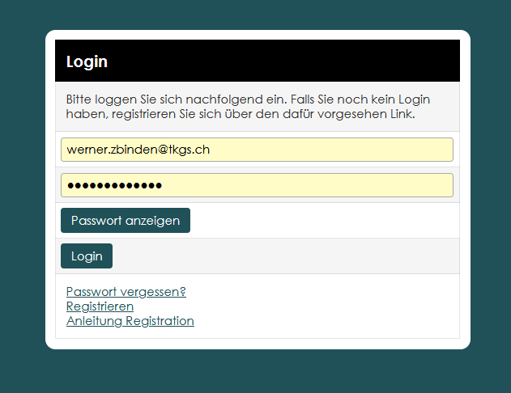
2. CaniPro
Login

Slide 7
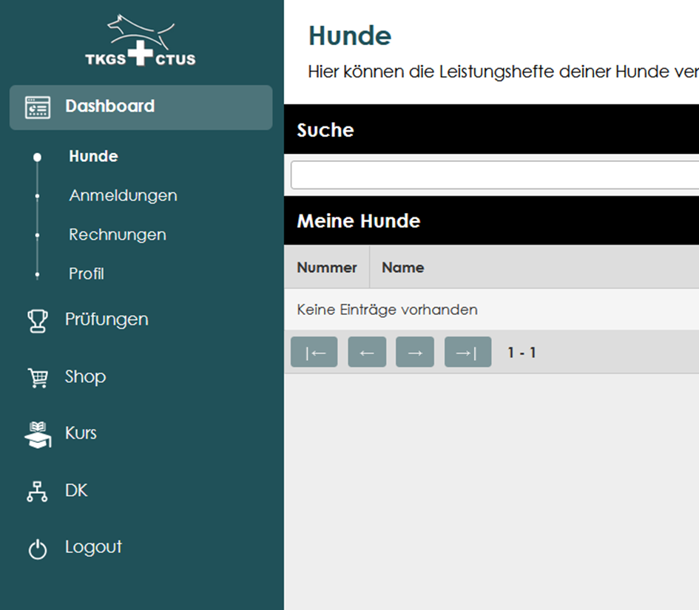
2. Neues Prüfungsprogramm
Grundbild im CaniPro

Slide 8
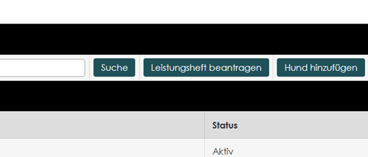
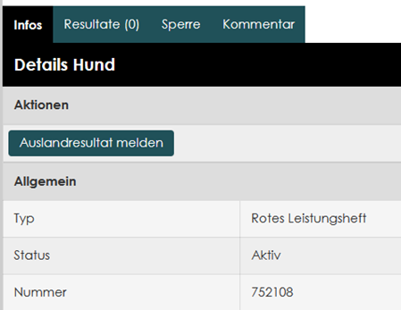
2. Neues Prüfungsprogramm
Nur 2 Seiten, und der Prüfungsspiegel

Slide 9
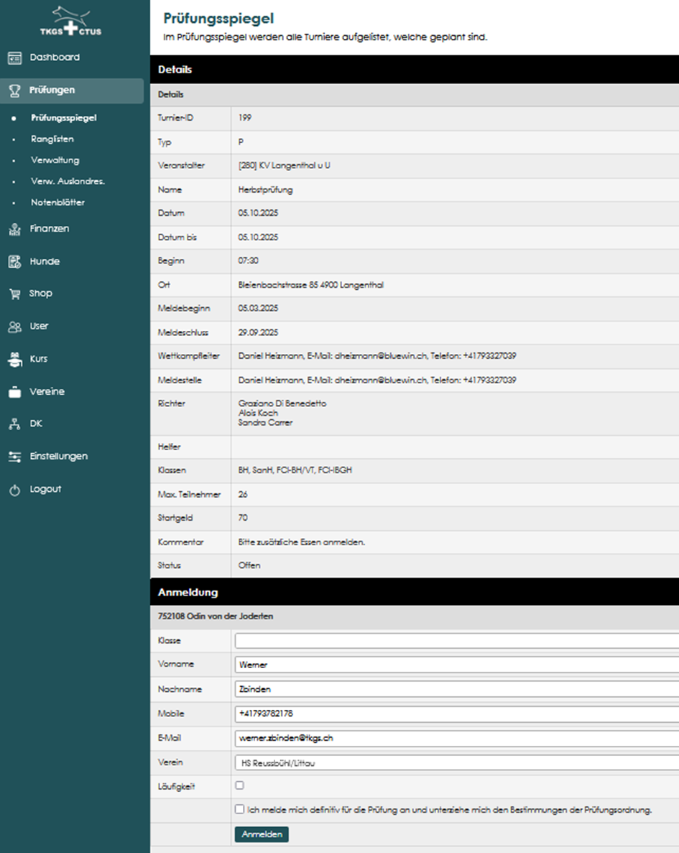
2. Neues Prüfungsprogramm
Anmelden aus dem Prüfungsspiegel

Slide 10
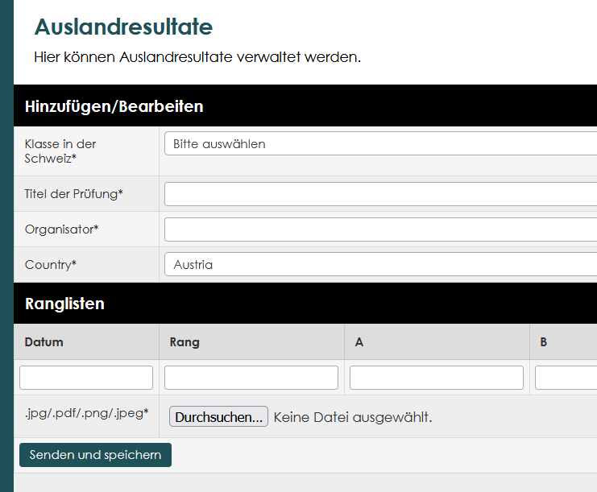
2. Neues Prüfungsprogramm
Auslandresultate melden

Slide 11
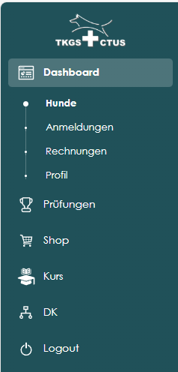
3. TKGS-Leistungsheft
Philipp Böse, Kontrolleur TKGS

Slide 12
3. TKGS-Leistungsheft
Bisher – Ausstellung durch Vereine
Bestellung der leeren LH durch Verein→ Lagerhaltung
Kontrolle der Unterlagen vor Ort. Grund: schlechte Kopien, Versand von Originaldokumenten, …
Unterschriften zur Bestätigung der Daten im LH
Fehlende Routine/Fachwissen bei der Ausstellung→ Fehler im LH →Fehler im System → aufwändige Korrekturen durch TKGS
Administrativaufwand durch jeden Verein
Meldung neu ausgestellter LH an Kontrolleur zur Erfassung im System → Fehleranfällig

Slide 13
3. TKGS-Leistungsheft
Angestrebt – Ausstellung durch TKGS
Antrag durch Hundehalter im CaniPro
Upload von Unterlagen →Zentrale Ablage im System
Kontrolle und Koordination durch TKGS
Ausstellung, Versand und Rechnung durch TKGS
Im Optimalfall ist das LH innert 3 Tagen beim HF
Keine falschen Daten im System

Slide 14


3. TKGS-Leistungsheft
Aktuell – Ausstellung durch Verein möglich, um LH aufzubrauchen
Besitzer:
- stellt im CaniPro Antrag für LH rot
Kontrolleur:
prüft, ob Besitzer in mehreren Vereinen ist
Kontrolleur:
prüft, ob alle Vereine bereits auf der Liste
sind
Kontrolleur:
- erstellt Etikette
- stellt LH aus
- schickt LH mit Rechnung an Besitzer
ja
ja
nein
nein
Kontrolleur:
fragt Besitzer, durch welchen Verein das LH ausgestellt werden soll
Kontrolleur:
prüft, ob Verein bereits auf der Liste ist
ja
Besitzer
-erhält LH
3 Tage bis 3 Wochen
nein
Kontrolleur:
- fragt Verein an, ob noch LHs vorhanden sind
nein
Kontrolleur:
erstellt Etikette
stellt Etikette an Verein zu Verein:
stellt LH aus
verkauft LH an Besitzer
ja
Kontrolleur trägt Verein auf Liste nach
Interne Kontrolleur-Liste
«Vereine, die keine roten LHs mehr haben»

Slide 15
3. TKGS-Leistungsheft
Angestrebt – Ausstellung nur noch durch TKGS
Besitzer:
- stellt im CaniPro Antrag für LH rot
Kontrolleur:
- erstellt Etikette
- stellt LH aus
- schickt LH mit Rechnung an Besitzer
Besitzer
-erhält LH
3 Tage wenn alle Unterlagen korrekt eingereicht wurden
Zentrale Datenkontrolle und Ansprechperson durch Fachbereich Kontrolleur
Weniger Fehler im Leistungsheft (Datenbank)
Rascher Versand
Reduzierung des Administrativaufwandes der Vereine
Keine Lagerhaltung/Kapitalbindung bei Vereinen

Slide 16
3. TKGS-Leistungsheft
Fragen
? | !
Muss der Verein das LH nicht mehr unterschreiben? | Nein, Datenkontrolle und Ausstellung geschieht durch die TKGS!
Darf mit dem LH für alle Vereine gestartet werden? | Ja, wie bisher auch schon!
Wird der Verein informiert, wenn ein Mitglied ein LH beantragt? | Nein, dafür gibt es keine Notwendigkeit!
Wer macht die Eintragung im Stammbaum, dass ein LH ausgestellt wurde? | Ausstellende Stelle oder andere offizielle Funktionärsfunktion eines SKG-anerkannten Vereins.
Muss Art. 3.2 der ABs angepasst werden? | Ja, der Wortlaut schliesst weder den bisherigen noch den angestrebten Prozess aus!

Slide 17
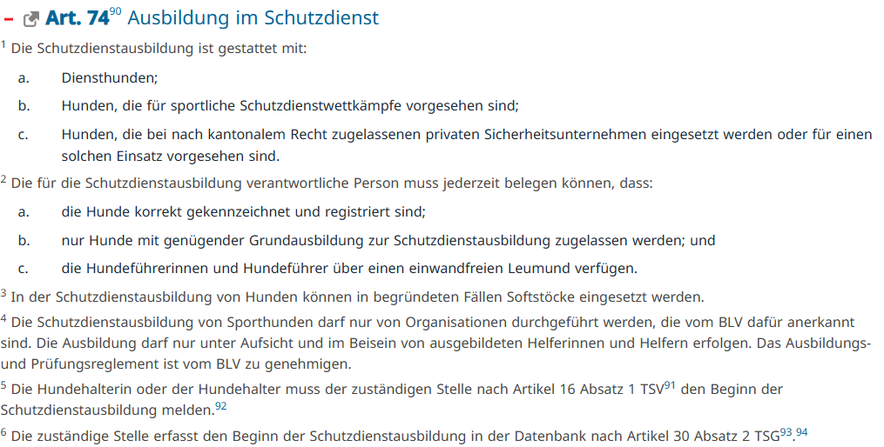
4. Konzeptanpassung sportlicher Schutzdienst
Problemstellung

Slide 18
4. Konzeptanpassung sportlicher Schutzdienst
Lösungsansatz
Jahresrückmeldung durch Schutzdiensthelfer seit ca. drei Jahren
  Aussagekraft in Bezug auf Hundeführer nicht zuverlässig
  Controlling für die Organisationen sehr aufwändig
Die internationale Lage hat sich in Bezug auf Schutzdienst verschärft
Schweiz hat eine gute gesetzliche Grundlage
Schweiz hat eine etablierte Helferausbildung
Umsetzung muss konsequent erfolgen

Slide 19




4. Konzeptanpassung sportlicher Schutzdienst
Organisationen mit anerkannter SDH Ausb und Zielsetzung von TKGS Prüfungen

Slide 20
4. Konzeptanpassung sportlicher Schutzdienst
Hauptfokus in Bezug auf Umsetzung der gesetzlichen Vorgaben
Eine Liste aller im Schutzdienst arbeitenden Hunde unter der Prüfungsordnungen der TKGS (verbindliche Auskunftsmöglichkeit)
Einhaltung und Controlling der gesetzlichen Vorgaben
Einfaches Controlling

Slide 21
4. Konzeptanpassung sportlicher Schutzdienst
Konzept
Erfassung der Hunde und Angaben Hundeführer mit Leumundsbestätigung/ AMICUS digital bei TKGS
Bestätigung der Grundausbildung durch die SDH unserer Organisationen
BH/VT innerhalb von 2 Jahren und jährliche Prüfungspflicht bis vollendetes 8. Lebensjahr

Slide 22
4. Konzeptanpassung sportlicher Schutzdienst
Zielsetzung
Zielsetzung:
  Verstärkte Kontrolle in Bezug auf gesetzliche Vorschriften
  Herausstellen des Controlling in Bezug auf Gesellschaftstauglichkeit und Kontrolle der Hunde gegenüber der «restlichen» Hundepopulation
Antrag an DV 2027

Slide 23
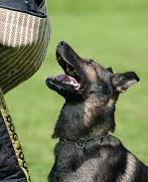
5. Lizenzierte SD-Helfer an Prüfungen
Meinungsumfrage
Im Rahmen der Diskussionen bezüglich der Konzeptanpassung kam auch die Frage auf, ob es in der heutigen Zeit noch angebracht ist, dass an sportlichen IGP und VPG-Prüfungen unlizenzierte SD-Helfer eingesetzt werden können?

Slide 24
5. Lizenzierte SD-Helfer an Prüfungen
Anpassung der Bestimmungen
Problemstellung:
  Helfer mit entzogener Lizenz lassen sich an Prüfungen einsetzen
Entscheid TKGS (ab sofort)
  Analog Mondioring werden nur Helfer mit einer gültigen Lizenz an Prüfungen zugelassen.
  Werden nicht lizenzierte Helfer oder Helfer aus dem Ausland für Prüfungen gemeldet, werden die Umstände durch die TKGS geprüft und ein abschliessender Entscheid gefällt.
  Die entsprechenden Reglement-Anpassung soll anlässlich der DK 2027 beantragt werden.
  Wie ist eure Meinung dazu?

Slide 25
6. Aus der IG NPO
IG NPO

Slide 26
6. Aus der IG NPO
IG NPO

Slide 27
6. Aus der IG NPO
IG NPO

Slide 28
6. Aus der IG NPO
IG NPO

Slide 29
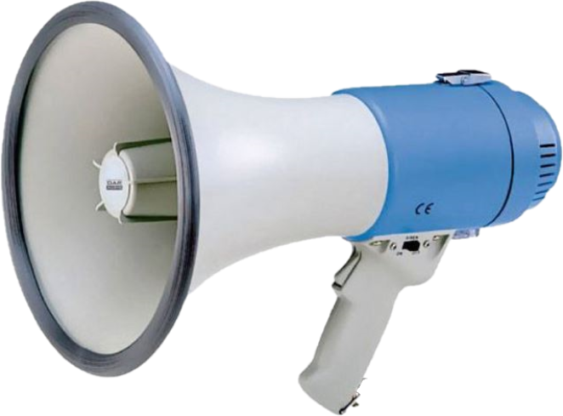
7. Gewinnung Leistungsrichter
Wir machen Werbung
Wir machen Werbung
zur Gewinnung- und Nachwuchsförderung der Funktion Leistungsrichter
Interessant
Vielseitig
Spannend
Wichtig
Einfluss

Slide 30
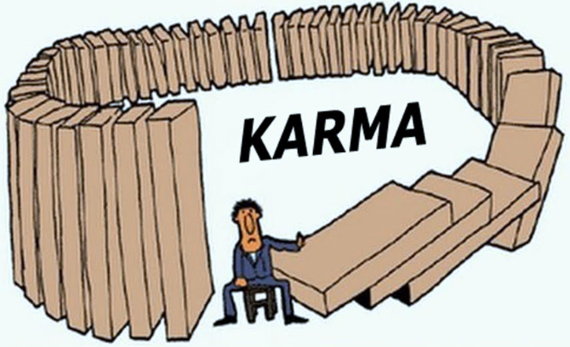
7. Gewinnung Leistungsrichter
Wir machen Werbung
Warum tun wir das?
Es liegt in der Natur der Sache, wir werden zunehmend älter. Der Rückgang des Bestandes zeigt schon die ersten negativen Auswirkungen, gerade in den Spezialsparten.
Das Prinzip ist einfach, ohne eine genügende Anzahl Leistungs-Richterinnen und Leistungsrichter schwindet das breite Angebot von Hundesportprüfungen.

Slide 31

7. Gewinnung Leistungsrichter
Wir machen Werbung
Sofortmassnahmen
Einrichten einer Kontaktstelle im AKLR;
Werbebrief an die regionalen Vertretungen & Rassenverband
Angebot von Informationsreferate durch den AKLR
Aktive Berücksichtigung der Sprachregionen
Zielsetzung unserer Werbung:
1. Interesse zu fördern;
2. Ängste für das Vorhaben LR abzubauen;
3. Motivation schaffen, für diese zentrale Aufgabe im Hundesport.

Slide 32


7. Gewinnung Leistungsrichter
Wir machen Werbung
Deine Herausforderungen als LR
Einfluss nehmen auf den Sport:
Leistungsrichter haben die Möglichkeit, den Hundesport aktiv mitzugestalten und die Entwicklung von Standards und Richtlinien zu beeinflussen.
Begegnung mit Hunden und Menschen:
Die Rolle ermöglicht dir, mit verschiedenen Hunderassen und deren Haltern in Kontakt zu treten, was eine bereichernde Erfahrung ist.

Slide 33

7. Gewinnung Leistungsrichter
Wir machen Werbung
Deine Herausforderungen als LR
Beobachtung von Leistungen:
Die Möglichkeit, talentierte Hunde und ihre HF in Aktion zu sehen, ist für viele Richter eine grosse Freude und Inspiration.
Mitgestaltung von Wettbewerben:
Richter haben die Chance, an verschiedenen Veranstaltungen und Wettbewerben teilzunehmen und diese zu bewerten, was eine spannende und dynamische Tätigkeit darstellt. Zudem leisten sie einen entscheidenden Beitrag zur Fairness. Durch die objektive Bewertung von Leistungen tragen Richter zur Fairness im Wettbewerb bei und helfen, die Integrität des Sports zu wahren.
Mitgestaltung von Wettbewerben:
Richter haben die Chance, an verschiedenen Veranstaltungen und Wettbewerben teilzunehmen und diese zu bewerten, was eine spannende und dynamische Tätigkeit darstellt. Zudem leisten sie einen entscheidenden Beitrag zur Fairness. Durch die objektive Bewertung von Leistungen tragen Richter zur Fairness im Wettbewerb bei und helfen, die Integrität des Sports zu wahren.

Slide 34

7. Gewinnung Leistungsrichter
Wir machen Werbung
Deine Herausforderungen als LR
Fachliche Weiterbildung:
Richter müssen sich kontinuierlich fort- und weiterbilden, was die Möglichkeit bietet, das eigene Wissen über Hundeverhalten, Trainingstechniken und Zuchtstandards zu vertiefen.
Ehrung und Anerkennung:
Als Leistungsrichter wird man in der Hundesportgemeinschaft respektiert und anerkannt, was ein Gefühl der Wertschätzung und des Stolzes vermittelt.
Insgesamt bietet die Funktion des Leistungsrichters im Hundesport eine Kombination aus Leidenschaft für Hunde, Engagement in der Gemeinschaft und die Möglichkeit, aktiv zur Weiterentwicklung des Sports beizutragen.

Slide 35


7. Gewinnung Leistungsrichter
Wir machen Werbung
Auf was kommt es an?
Kompetenz / Fachkenntnisse / Kommunikationsfähigkeit
Kompetente LR zeichnen sich durch mehrere wichtigen Eigenschaften aus. Zunächst einmal sollten sie über fundierte Fachkenntnisse in dem jeweiligen Bereich verfügen, in dem sie bewerten. Dazu gehört ein tiefes Verständnis der Kriterien und Standards, die für die Bewertung relevant sind.
Leistungsrichterinnen und Leistungsrichter müssen in der Lage sein, ihre persönlichen Vorurteile beiseite zu lassen und die Leistungen der Teilnehmer unvoreingenommen zu bewerten. Kommunikationsfähigkeiten sind ebenfalls wichtig, um Feedback klar und konstruktiv zu vermitteln.

Slide 36

7. Gewinnung Leistungsrichter
Wir machen Werbung
Auf was kommt es an?
Erfahrung / Weiterbildung
Natürlich ist die Erfahrung eine wichtige Voraussetzung, um die verschiedenen Facetten der Leistungen besser einschätzen zu können. Schliesslich ist auch die Fähigkeit zur kontinuierlichen Weiterbildung von Bedeutung, um stets auf dem neuesten Stand der Entwicklungen in seinem Fachgebiet zu bleiben.

Slide 37
7. Gewinnung Leistungsrichter
Wir machen Werbung
Wichtig
Die Übernahme der Leistungsrichterfunktion bedeutet Initiative zu zeigen, proaktiv zu sein. Dies ist der entscheidende Faktor um den Lehrgang aktiv
mitzugestalten.
«Erfolg ist die Summe kleiner Anstrengungen, die Tag für Tag wiederholt werden.»
«Lernen bedeutet nicht nur zu wiederholen sondern zu verstehen.»

Slide 38
7. Gewinnung Leistungsrichter
Wir machen Werbung
Wie und wo kannst du Dich orientieren?
Bezüglich der Leistungsrichterausbildung gibt es eine Vielzahl von Informationen:
TKGS-Homepage-AKLR
Leistungsrichterordnung (LR-O 21)
Factsheet «Werdegang Leistungsrichter»
Konzept Leistungsrichterausbildung
Gespräch mit den LR, Möglichkeiten nutzen
Kontaktstelle AKLR
Besuch Informationsveranstaltungen TKGS
Besuch Leistungsrichter-Höck
AKLR
Gespräche

Slide 39
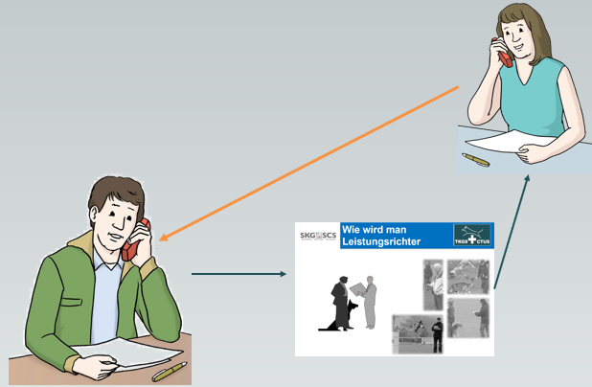

7. Gewinnung Leistungsrichter
Wir machen Werbung
Interessiert? Melde Dich….
Kontaktstelle AKLR
aklr@tkgs.ch

Slide 40
8. Auswertung Umfrage 2025
Allgemein
Anzahl Rückmeldungen: 375
Aufteilung der Rückmeldungen nach Sparten:

Slide 41
8. Auswertung Umfrage 2025
Allgemein
Trainingssituation

Slide 42
8. Auswertung Umfrage 2025
Allgemein
Was ist der Grund, dass du an Prüfungen mit deinem Hund teilnimmst?

Slide 43
8. Auswertung Umfrage 2025
Allgemein
Was ist der Grund, dass du an Prüfungen mit deinem Hund NICHT teilnimmst?

Slide 44
8. Auswertung Umfrage 2025
Allgemein
Wünsche im Bezug auf Prüfungen

Slide 45
8. Auswertung Umfrage 2025
Allgemein
Macht es noch Sinn die NPO Sparten VPG und FH15 noch anzubieten?

Slide 46
8. Auswertung Umfrage 2025
Allgemein
Ergänzungen

Slide 47
8. Auswertung Umfrage 2025
2-Liga-System
Übersicht Umfrage 2-Liga System

Slide 48
8. Auswertung Umfrage 2025
2-Liga-System
Übersicht Umfrage 2-Liga System

Slide 49
9. Projekte
2-Liga-System
Die Idee ist im Grobkonzept auf der TKGS-Seite detailliert wiedergegeben!
Der nationalen Hundesport in den Vereinen, soll wieder Wertschätzung und Anerkennung erfahren. Derzeit ist es oft leider so, wer nicht an Meisterschaften teilnimmt, ist nicht relevant….
Ambitionierte Wettkampfsportler sollen zudem, in ihrer Vorbereitung, gezielter auf die Meisterschaft vorbereitet werden.
Beide Richtungen sollen nicht konkurrenzierend, sondern ergänzende Wirkung entfalten.

Slide 50






9. Projekte
2-Liga-System
Der Erfolg in den Aufbauklassen wird durch die Jahreswertung gewürdigt. (Ehrgeiz wecken)
Die Leistungssportler werden besser auf ihren grossen Einsatz abgestimmt. (Qualitätssteigerung)
Das vorhandene Prüfungssystem und die PO müssen nicht angepasst werden. (Regelwerk)
Durch die Einführung auf Probe kann das System optimiert und reif gemacht, oder wieder eingestellt werden. (Evaluation u. Weiterentwicklung)
FAZIT: Wertschätzung der Basis, Förderung der Spitze. (Motivation und Qualitätssteigerung)

Slide 51

9. Projekte
Jugendförderung
Jugendförderung
  Kurs- und Ausbildungsangebot für Jugendliche bis zum 22. Altersjahr
  Jugend-Cup in Verbindung mit der SKG SM aller Rassen

Slide 52
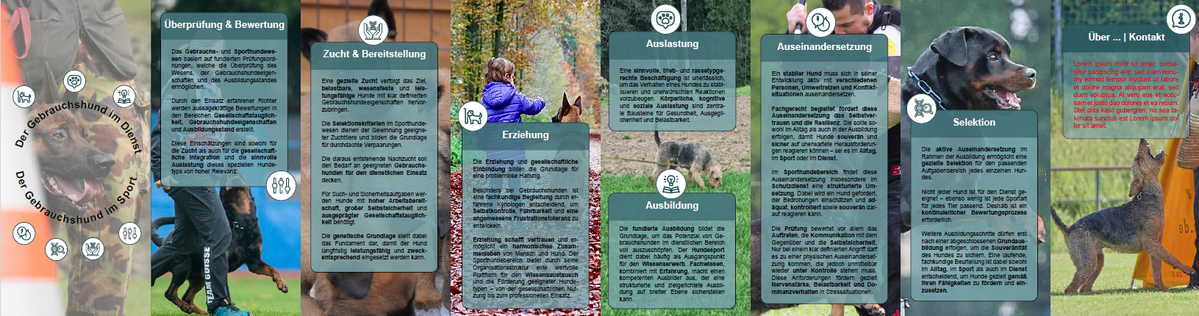
9. Projekte
Gebrauchshund
Gebrauchshund
  Im Bereich Gebrauchshund wurde im letzten Jahr die Zusammenarbeit der diensthundehaltenden Behörden, der Sicherheitsfirmen, der Gebrauchshunde-Rassenklubs und der TKGS intensiviert.
    Zuchtausrichtung der Gebrauchshunderassen
    Definition von Schutzdienst und dessen Notwendigkeit

Slide 53
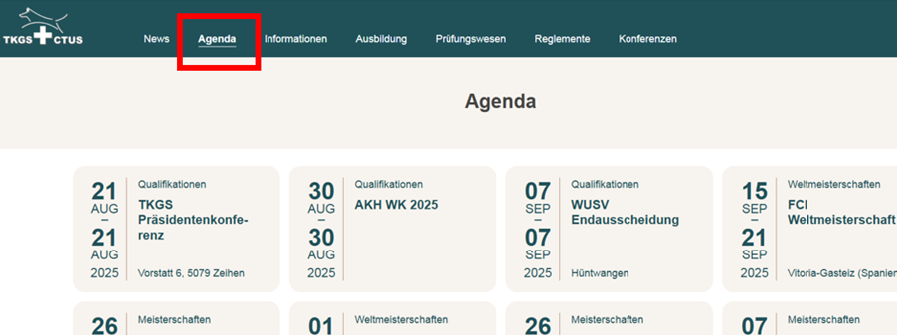
10. Verschiedenes / Umfrage
Veranstaltungen

Slide 54
10. Verschiedenes / Umfrage
Veranstaltungen
SKG-SM 2025 aller Rassen
DKGS 2027 (Samstag den 20.02.2027)
TKGS 2027
SKG-Präsidium

Slide 55
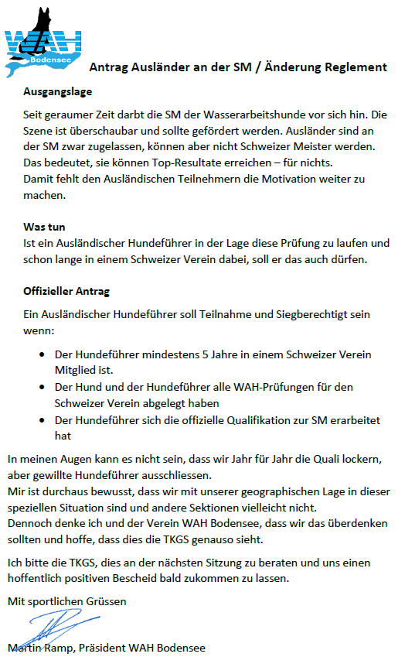
10. Verschiedenes / Umfrage
Antrag
Am 30.07.2025 hat uns nachfolgender Antrag erreicht.

Slide 56

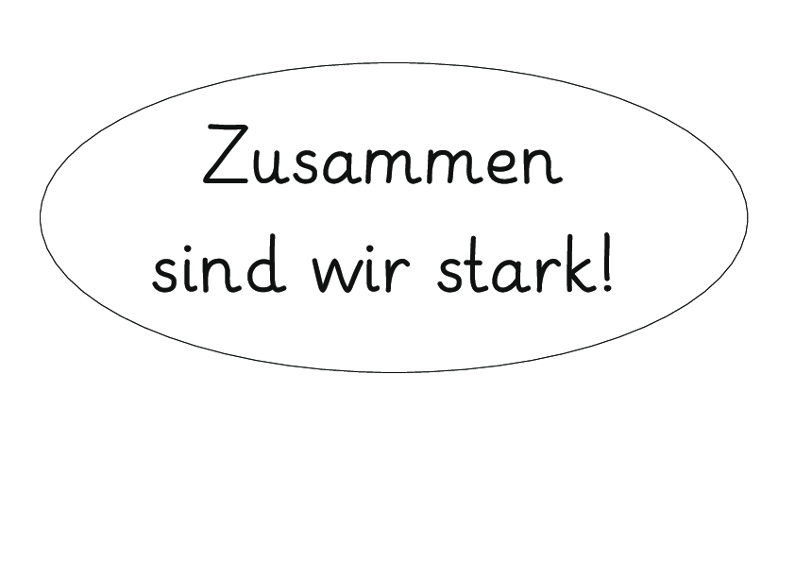
11. Dank & Schlusswort

